Slide 1
微波技术基础
廖轶明 E-mail: mliaoym@163.com
Tel: 13913874255

Slide 2
第2章 传输线理论
1.电磁理论
2. 传输线理论

Slide 3
电磁理论

Slide 4
电磁理论
本章主要解释麦克斯韦方程、基尔霍夫定律，综述贯穿本课程的电磁理论基本知识。

Slide 5
电磁理论
麦克斯韦方程与基尔霍夫电流定律、电压定律（KCL/KVL）之间有关系吗？

Slide 6
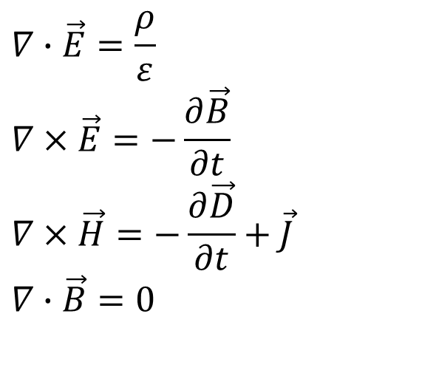


电磁理论
麦克斯韦方程组
$$∇∙\vec{E}=\frac{ρ}{ε}$$
$$∇×\vec{E}=−\frac{∂\vec{B}}{∂t}$$
$$∇×\vec{H}=−\frac{∂\vec{D}}{∂t}+\vec{J}$$
$$∇∙\vec{B}=0$$
变化的电场与电流是磁场产生的源泉
两个方程耦合在一起。电生磁，磁生电，从理论上解释了电磁波的存在。
$$\vec{D}=ε_{r}ε_{0}\vec{E}$$
$$\vec{B}=μ_{r}μ_{0}\vec{H}$$
Notes:
Gauss’s law Faraday’s law Ampere’s law电场强度E 电位移矢量D 位移电流
式⑤是全电流定律的微分形式，它说明磁场强度H的旋度等于该点的全电流密度（传导电流密度J与位移电流密度
之和），即磁场的漩涡源是全电流密度，位移电流与传导电流一样都能产生磁场。式⑥是法拉第电磁感应定律的微分形式，说明电场强度E的旋度等于该点磁通密度B的时间变化率的负值，即电场的涡旋源是磁通密度的时间变化率。式⑦是磁通连续性原理的微分形式，说明磁通密度B的散度恒等于零，即B线是无始无终的。也就是说不存在与电荷对应的磁荷。式⑧是静电场高斯定律的推广，即在时变条件下，电位移D的散度仍等于该点的自由电荷体密度

Slide 7
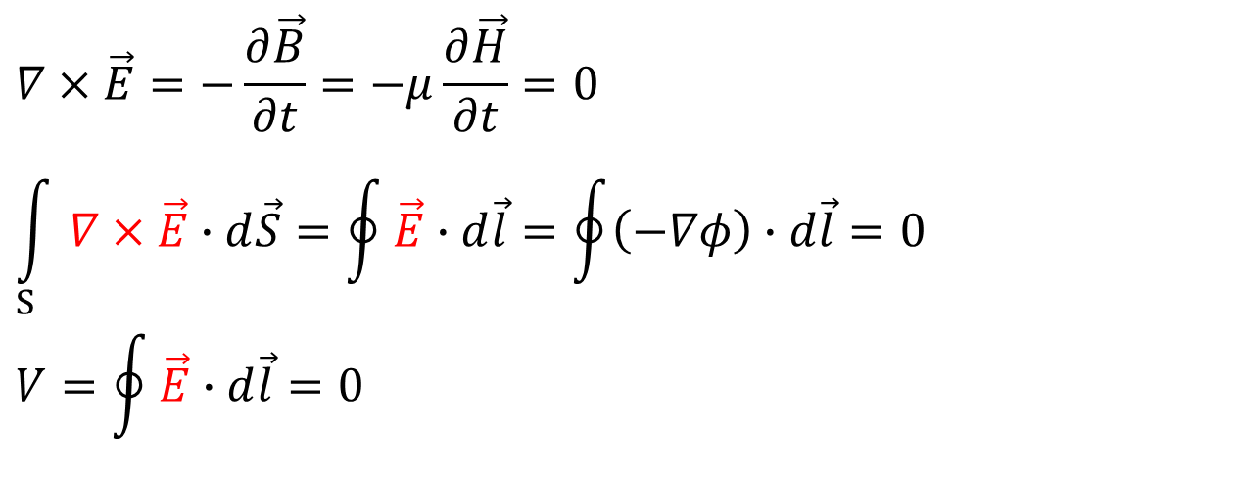
电磁理论
$$∇×\vec{E}=−\frac{∂\vec{B}}{∂t}=−μ\frac{∂\vec{H}}{∂t}=0$$
$$\int_{S}{∇×\vec{E}∙d\vec{S}}=\oint{\vec{E}∙d\vec{l}}=\oint{\left(−∇φ\right)∙d\vec{l}=0}$$
$$V=\oint{\vec{E}∙d\vec{l}}=0$$
电场表示为电势的梯度，因此电场沿任意闭合路径的先积分为0。
基尔霍夫电压定律KVL：在任何一个闭合回路中，各元件上的电压降的代数和等于电动势的代数和，即从一点出发绕回路一周回到该点时，各段电压的代数和恒等于零。
基尔霍夫电压定律KVL的场论表达形式
Notes:
根据斯托克斯定律可知，电场旋度对曲面积分等于电场沿边界曲线的积分。

Slide 8
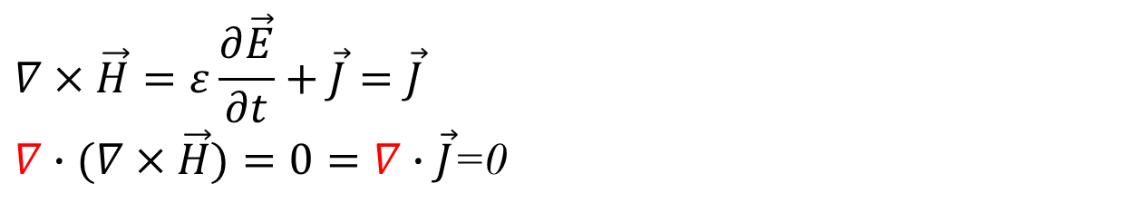
电磁理论
$$∇×\vec{H}=ε\frac{∂\vec{E}}{∂t}+\vec{J}=\vec{J}$$
$∇∙(∇×\vec{H})=0=∇∙$ $\vec{J}$=0
J的散度为0，及流入节点的电流等于流出节点的电流。
基尔霍夫电流定律KCL的场论表达形式

Slide 9
电磁理论
令两个旋度方程不再互相耦合，波动方程不复存在。电路可以基于静态\准静态的状态分析，麦克斯韦方程变为基尔霍夫电流定律、电压定律（KCL/KVL）
基尔霍夫电流定律、电压定律（KCL/KVL）是麦克斯韦方程在宏观低速下的近似。
Notes:
根据斯托克斯定律可知，电场旋度对曲面积分等于电场沿边界曲线的积分。

Slide 10
电磁理论
当电路元件的物理尺寸与波长相比很小时，电磁波速可以认为无限大，可以采用KCL/KVL。
而当电路元件的物理尺寸与波长可比拟时
，不可以采用KCL/KVL，必须使用分布参数模型。

Slide 11
电磁理论
麦克斯韦理论与波动方程

Slide 12
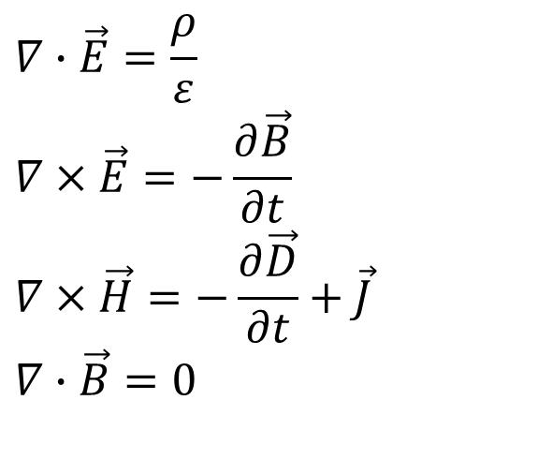
电磁理论
麦克斯韦方程组
$$∇∙\vec{E}=\frac{ρ}{ε}$$
$$∇×\vec{E}=−\frac{∂\vec{B}}{∂t}$$
$$∇×\vec{H}=−\frac{∂\vec{D}}{∂t}+\vec{J}$$
$$∇∙\vec{B}=0$$
用麦克斯韦方程描述时变电磁场
$$\vec{D}=ε_{r}ε_{0}\vec{E}$$
$$\vec{B}=μ_{r}μ_{0}\vec{H}$$

Slide 13
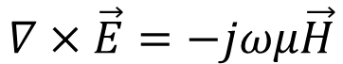
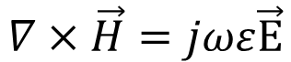

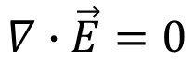
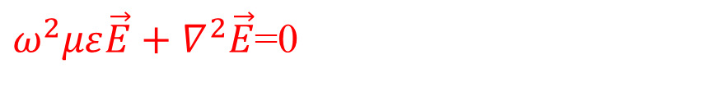
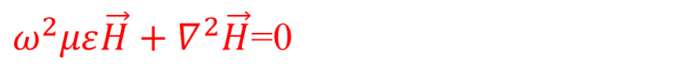
电磁理论
无源、线性、各向同性和均匀区域
亥姆霍兹方程

Slide 14
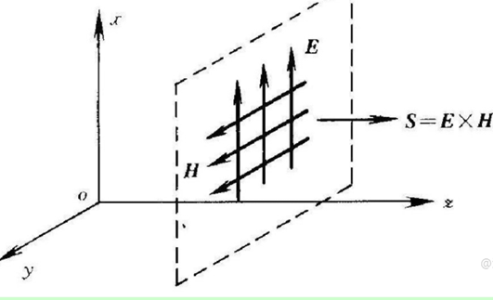
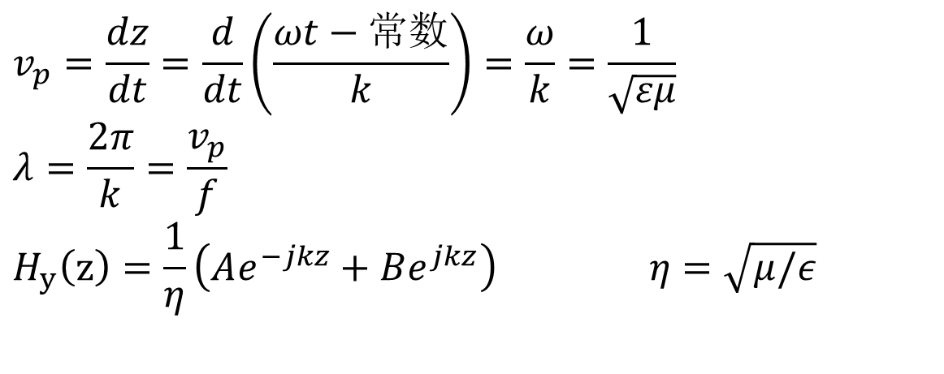
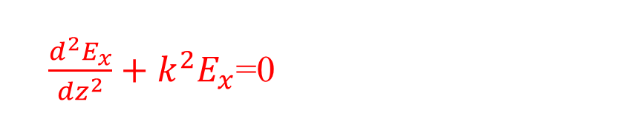

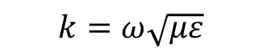
电磁理论
无耗平面波
$\frac{d^{2}E_{x}}{{dz}^{2}}+k^{2}E_{x}$=0
$$k=ω\sqrt{με}$$
$$E_{x}\left(z\right)=Ae^{−jkz}+Be^{jkz}$$
其相速为：
$$v_{p}=\frac{dz}{dt}=\frac{d}{dt}\left(\frac{ωt−常数}{k}\right)=\frac{ω}{k}=\frac{1}{\sqrt{εμ}}$$
$$λ=\frac{2π}{k}=\frac{v_{p}}{f}$$
$$H_{y}\left(z\right)=\frac{1}{η}\left(Ae^{−jkz}+Be^{jkz}\right) η=\sqrt{μ/ε}$$

Slide 15
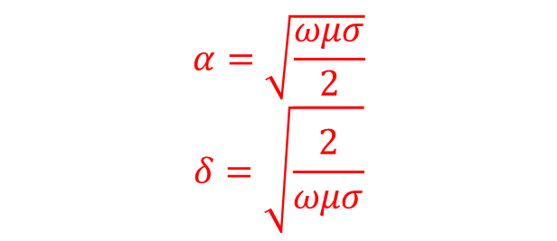
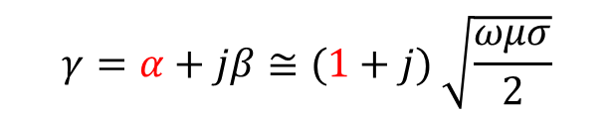

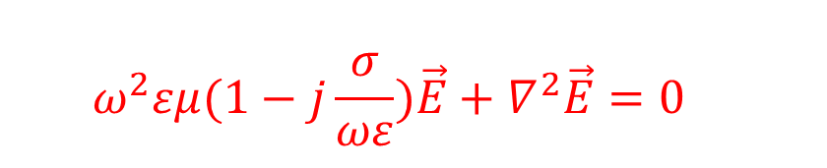
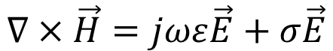
电磁理论
有耗导电媒质
$$∇×\vec{H}=jωε\vec{E}+σ\vec{E}$$
$$ω^{2}εμ(1−j\frac{σ}{ωε})\vec{E}+∇^{2}\vec{E}=0$$
$$α=\sqrt{\frac{ωμσ}{2}}$$
$$δ=\sqrt{\frac{2}{ωμσ}}$$
$$E_{x}\left(z\right)=Ae^{−γz}+Be^{γz}$$
$$γ=α+jβ≅(1+j) \sqrt{\frac{ωμσ}{2}}$$

Slide 16
总结
麦克斯韦方程与基尔霍夫电流定律、电压定律（KCL/KVL）的关系。
麦克斯韦方程推导波动方程

Slide 17
电磁理论
习题：
1.相速度的含义是什么？
2.计算金属铝在频率为76.5GHz时的趋肤深度？（20ºC时铝的导电率为3.816×10⁷S/m）

Slide 18
传输线与波导
传输线与波导

Slide 19
传输线与波导
射频状态下的导线与低频状态下是否一致？

Slide 20
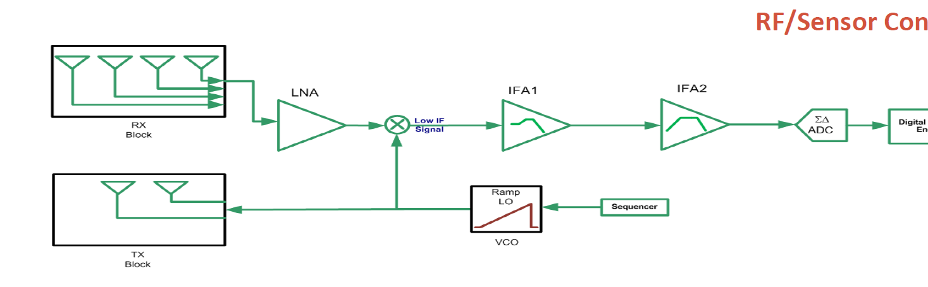
传输线及波导
传输线：输送电磁能的线状结构的设备，如雷达系统中与天线相连的金属馈线。

Slide 21
传输线及波导
低频电路中主要器件包括电阻、电感和电容，器件之间通过馈线相连。
金属馈线
低频电路
微波电子线路
无电阻
无电容
无电感
有电阻
有电感
频率升高

Slide 22

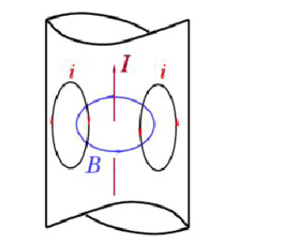
传输线及波导
低电流密度
2.0
1.8
1GHz
1.6
1.4
1KHz
100MHz
高电流密度
1.2
1.0
0.8
10KHz
0.6
100KHz
10MHz
0.4
1MHz
0.2
0
0.1
0.3
0.5
0.7
0.9
用直流电流密度归一化的交流电流密度横截面分布
半径铜线的归一化交流电流密度的频率特性
Notes:
电流---交变磁场----涡旋电流==中心相反、边沿增强

Slide 23
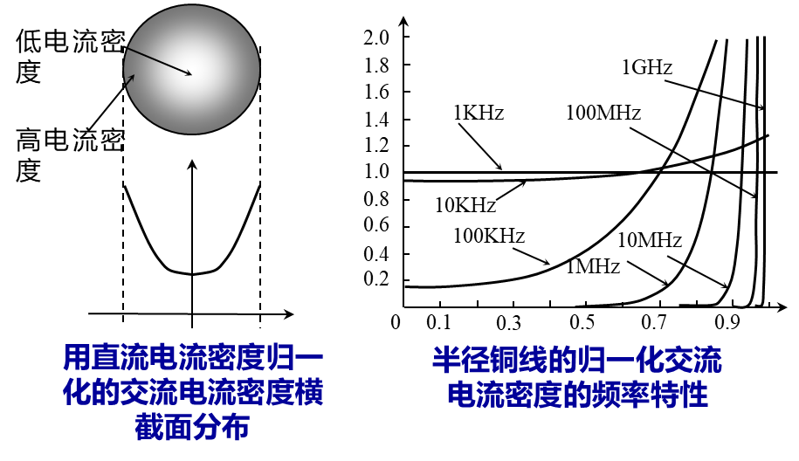


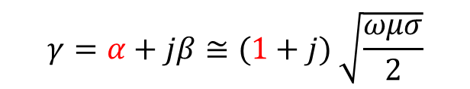
传输线及波导

Slide 24
传输线及波导
频率升高
低电流密度
2.0
1.8
1GHz
1.6
1.4
1KHz
100MHz
高电流密度
1.2
1.0
0.8
10KHz
0.6
100KHz
10MHz
0.4
1MHz
0.2
0
0.1
0.3
0.5
0.7
0.9
用直流电流密度归一化的交流电流密度横截面分布
半径铜线的归一化交流电流密度的频率特性

Slide 25
传输线及波导
射频与微波电路的基础
低损耗的导波结构（波导及其他传输线）
1893年，亥维赛认为传输电磁能量需要两根导体。
1897年，瑞利提出波导数学理论。
1936年, 波导传输实验成功。

Slide 26
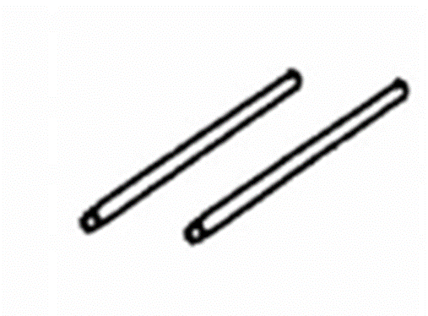
传输线及波导
传输线(transmission line)
广义的传输线指传输微波信号及能量的装置，包括平行双导线、同轴线、带状线、矩形波导以及圆形波导等。
最早的传输线。
当波长和两条导线距离可比时，辐射损耗加大，而减小间距会使得击穿电压降低。
由于趋肤效应，高频条件下导体损耗增强

Slide 27
传输线理论
传输线理论

Slide 28
传输线理论
场分析与基本电路理论之间的桥梁----------传输线理论

Slide 29
电路理论与传输线理论的不同
电路理论和传输线理论之间关键差别是电尺寸不同；
电路理论假设网络的几何尺寸比电长度小得多；
传输线考虑的部分可能为一个波长甚至多个波长；
因此电路理论采用集总式器件分析。
传输线采用分布参量网络分析。
在集总参数电路中，沿线电压和电流的幅度相位不变；在分布参数电路中，沿线电压和电流的幅度相位是时间和空间的变量。

Slide 30
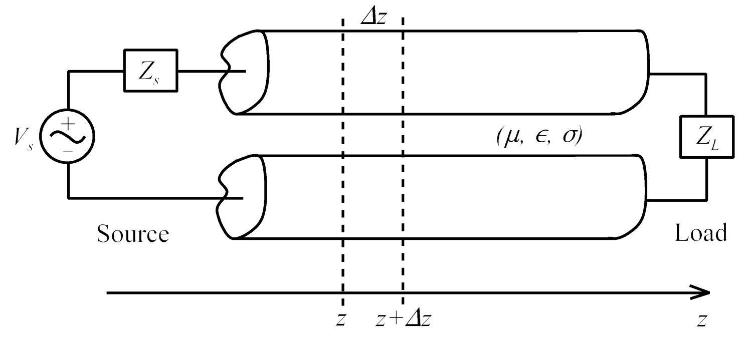
分布参数
均匀传输线：沿传播方向传输线的横截面积相同，周围填充均匀媒质。
均匀传输线的结构模型

Slide 31
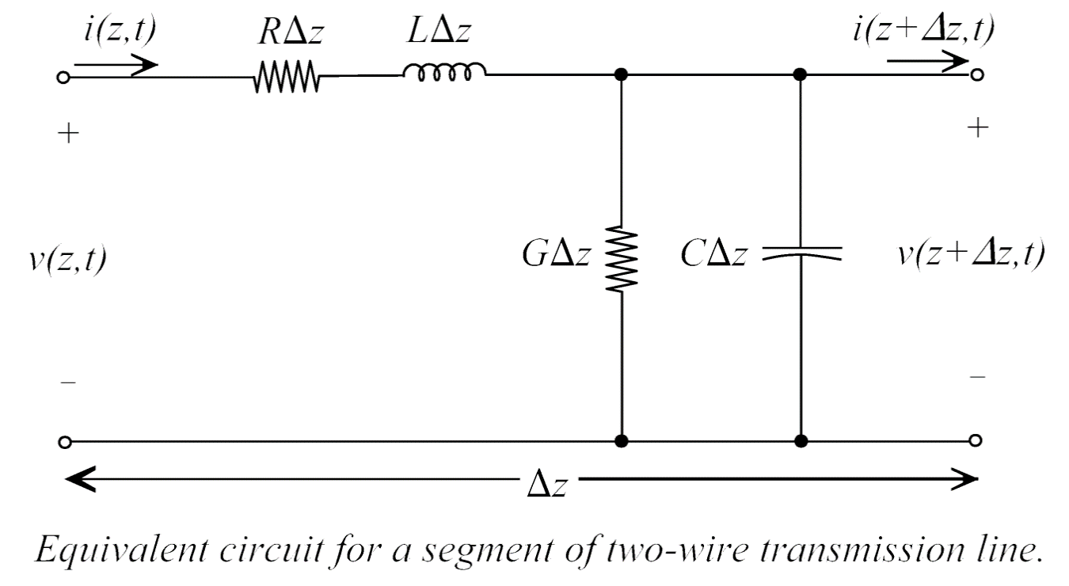
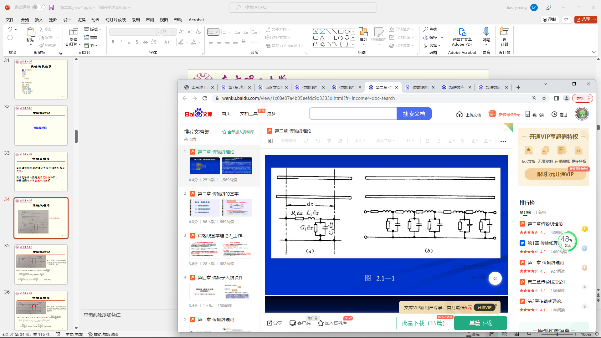
传输线理论
在两条平行的传输线中，每一个等效的小单元Δz 可以由几种元件的等效电路进行表示
其中R, L, C, G 为分布的电阻，电感，电容，电导.
分布参量网络

Slide 32
R = 传输线单位长度的串联电阻 (Ω/m). (主要描述由于趋肤效应引起的损耗. 在高频率下产生的趋肤效应会引起一定的损耗) （单位长度的串联电阻）（有限电导率产生的电阻）
L =传输线单位长度的串联电感 (H/m) (内部和外部的电感) (主要描述沿线的分布磁场. 在高频率下线周围存在着磁场) （单位长度的串联电感）（两导体的总自感）

Slide 33
G = 沿导体传输线并联的单位电导 (S/m). (主要描述的为沿线的分布电导, 由于两条传输先之间的媒质不是理想的绝缘体, 沿线存在着漏波的并联电导) （单位长度的并联电导）（两导体间填充材料的介电损耗）
C = 沿导体传输线并联的电容 (F/m). (主要描述的是高频下的分布电场, 由于电流沿线的流向是反相的，因此在两传输线间存在着分布电场) （单位长度的并联电容）（两导体紧密贴近）

Slide 34
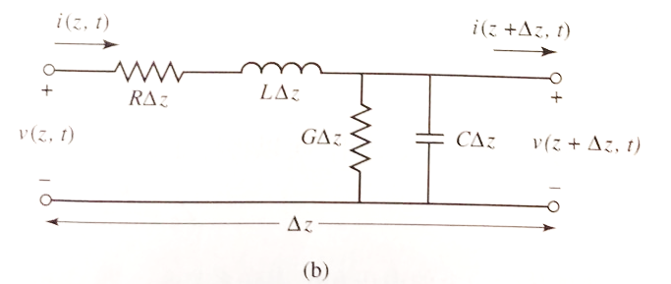
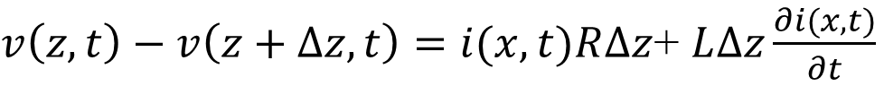
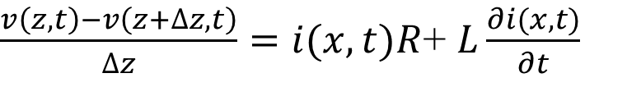
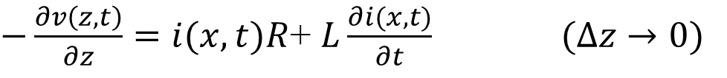
传输线理论
KVL定律，v(z)与v(z+Δz)的差值等于在电阻和电感上的电压之和

Slide 35
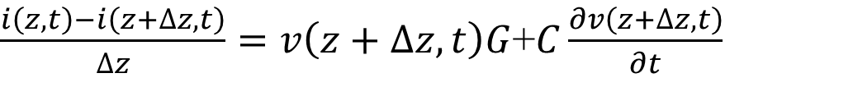
传输线理论
KCL定律，流入蓝色节点区域的电流与流出的电流值相等.

Slide 36
传输线理论
传输线方程或电报方程的时域形式

Slide 37

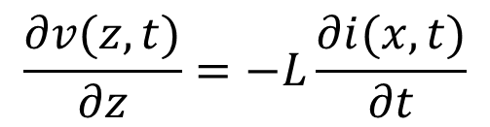
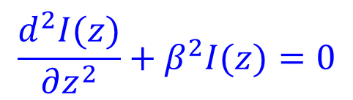
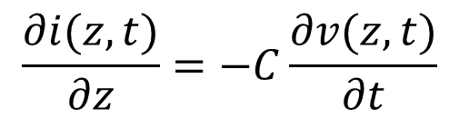
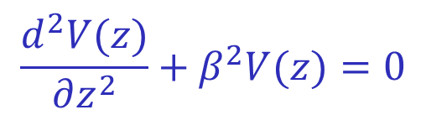
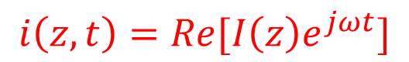
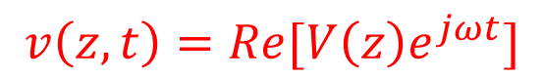
对于时谐信号 (time-harmonic signals ), 时变的电压和电流的矢量形式可以表示为
假设R=G=0，可以进一步由电压和电流对应于时域jω的各自相量形式得出
$$v\left(z,t\right)=Re[{V\left(z\right)e}^{jωt}]$$
$$i\left(z,t\right)=Re[{I\left(z\right)e}^{jωt}]$$
$$\frac{∂v(z,t)}{∂z}=−L\frac{∂i(x,t)}{∂t}$$
$$\frac{d^{2}V(z)}{∂z^{2}}+β^{2}V(z)=0$$
$$\frac{∂i(z,t)}{∂z}=−C\frac{∂v(z,t)}{∂t}$$
$$\frac{d^{2}I(z)}{∂z^{2}}+β^{2}I(z)=0$$

Slide 38
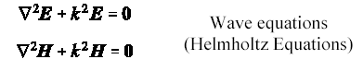
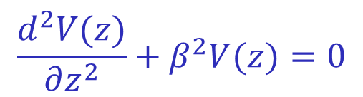
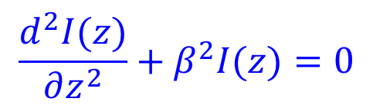
传输的波导方程
波导方程中的电压和电流可以表示为
与亥姆霍兹方程的形式一样，因此解的形式也一样，也包含类似的物理意义。
$$\frac{d^{2}V(z)}{∂z^{2}}+β^{2}V(z)=0$$
$$\frac{d^{2}I(z)}{∂z^{2}}+β^{2}I(z)=0$$
相类似

Slide 39
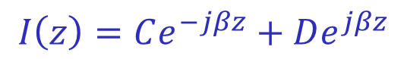


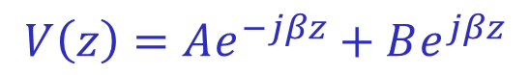
传输线理论
对于一般传输线上电压和电流的表达式定义如下:
$$\frac{d^{2}V(z)}{∂z^{2}}+β^{2}V(z)=0$$
$$V\left(z\right)=Ae^{−jβz}+Be^{jβz}$$
$$\frac{d^{2}I(z)}{∂z^{2}}+β^{2}I(z)=0$$
$$I\left(z\right)=Ce^{−jβz}+De^{jβz}$$
沿z轴传播的传输线方程通解

Slide 40
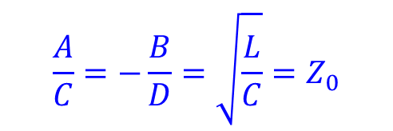
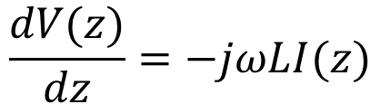
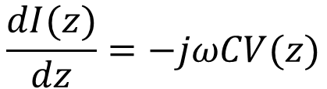
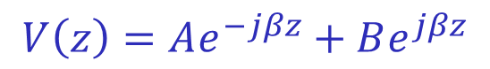
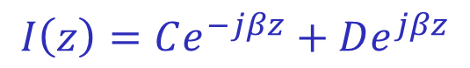
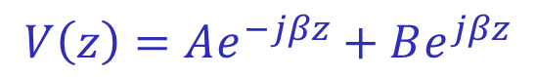
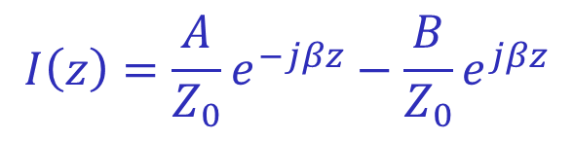
传输线理论
当前的关系式可以通过最初矢量等式得出电压电流系数的关系式
$$V\left(z\right)=Ae^{−jβz}+Be^{jβz}$$
$$I\left(z\right)=Ce^{−jβz}+De^{jβz}$$
$$V\left(z\right)=Ae^{−jβz}+Be^{jβz}$$
$$I\left(z\right)=\frac{A}{Z_{0}}e^{−jβz}−\frac{B}{Z_{0}}e^{jβz}$$

Slide 41
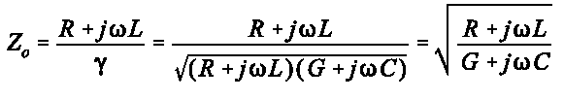
Z_{o} 特性阻抗
考虑传输线损耗，Z_{o}为复数形式定义为传输线的特性阻抗 表达式如下 (指的是传输波的电压与电流的比值)

Slide 42
特性阻抗Z₀的相关特性
从前面的公式可见：特性阻抗通常是复数，与工作频率有关。但在下面两种情况下，它与频率无关，仅与传输线本身的分布参数有关：
A. 无耗线（R=G=0）
B. 微波低耗线（R₁<<ωL₀, G₁<< ωC₁)
如：双线传输线，同轴线，平行板传输线。

Slide 43
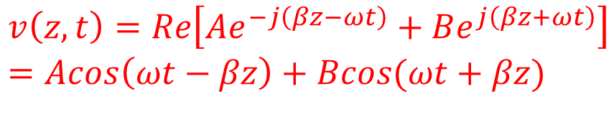




传输线理论
$$v\left(z,t\right)=Re[{V\left(z\right)e}^{jωt}]$$
$$i\left(z,t\right)=Re[{I\left(z\right)e}^{jωt}]$$
首先考虑传输线z=0处
假设B=0,此时电压与时间关系表现为:
周期 2π

Slide 44


传输线理论
首先考虑传输线t=0时刻，传输线上电势分布
假设B=0,此时电压与距离关系表现为:
2π

Slide 45







传输线理论
A₁ A₃
t3>t2>t1=0

Slide 46




传输线理论
A₁ A₃
对于相位点A，t3>t2>t1，而同时Z3>Z2>Z1，说明波朝向x轴正半轴方向运动，对于
波速为v_{p}。

Slide 47

通过入射波和反射波我们可以得出瞬时电压
传输线上的瞬时电压
入射波
反射波
物理意义：传输线上任意时刻的瞬时电压是在同时刻同一位置处的入射波与反射波的叠加

Slide 48


终端负载的无耗传输线
我们选择的参考点为z (z = 0) 处连接了终端负载, 那么无耗传输线在z = 0 处的负载电压和电流为.

Slide 49






传输线理论
反射系数
端接负载
$$Γin=\frac{B1e^{jβz′}}{A1e^{−jβz′} }=\frac{B1}{A1}e^{2jβz′}$$
$$Γin$$
$$A1e^{−jβz′}$$
$$Γin\left(z′=0\right)=Γ0=\frac{B1}{A1}$$
Z_{L}
$$B1e^{jβz′}$$
$$Γin\left(z^{′}=−zl\right)=Γ0e^{−2jβzL}$$
x
z'=-z_{l}
z'=0
表明：无耗线沿线各点的电压反射系数的大小不变，均等于终端负载处的电压反射系数的大小。但其相位比终端处的电压反射系数的相位滞后-2βd.

Slide 50

传输线理论
输入阻抗
端接负载
$$Zin=\frac{V(z′)}{I(z′)}=\frac{A1e^{−jβz′}+B1e^{jβz′}}{\frac{A1}{Z_{0}}e^{−jβz′}−\frac{B1}{Z_{0}}e^{jβz′}}=Z_{0}\frac{e^{−jβz′}+Γ0e^{jβz′}}{e^{−jβz′}−Γ0e^{jβz′}}$$
$$Γin$$
$$A1e^{−jβz′}$$
Z_{L}
$$B1e^{jβz′}$$
x
z'=-z_{l}
z'=0
输入阻抗:通过任一点出电压和电流的比例关系是可以得出任一点的阻抗

Slide 51






传输线理论
输入阻抗
$$Zin=Z_{0}\frac{e^{−jβz′}+Γ0e^{jβz′}}{e^{−jβz′}−Γ0e^{jβz′}}$$
$$Γin$$
由于边界条件z’=0时，看到的阻抗应该为负载阻抗Z_{L}，代入方程得到
$$A1e^{−jβz′}$$
Z_{L}
$$B1e^{jβz′}$$
$$Zin\left(z^{′}=0\right)=ZL=Z_{0}\frac{1+Γ0}{1−Γ0}$$
z'
z'=-z_{l}
z'=0
在终端负载处电压的反射系数为
$$Γ0 =\frac{ZL−Z_{0}}{ZL+Z_{0}}$$

Slide 52






传输线理论
输入阻抗
$$Zin=Z_{0}\frac{e^{−jβz′}+Γ0e^{jβz′}}{e^{−jβz′}−Γ0e^{jβz′}}=Z_{0}\frac{1+Γin(z′)}{1−Γin(z′)}$$
$$A1e^{−jβz′}$$
Z_{L}
$$B1e^{jβz′}$$
$$Γin(z′)=\frac{Zin(z′)−Z0}{Zin(z′)+Z0}$$
z'
z'=-z_{l}
z'=0
而z’=-z_{l}时，源端往传输线看过去的输入阻抗为
$$Zin\left(z^{′}=−zl\right)=Z_{0}\frac{1+Γ0e^{−2jβzl}}{1−Γ0e^{−2jβzl}}$$
$$Zin\left(z^{′}=−zl\right)=Z_{0}\frac{ZL+jZ0tan(βzl)}{Z_{0}+jZLtan(βzl)}$$

Slide 53
重点: (不同的电压反射系数值所代表的涵义）
电压的反射系数模值的大小范围为 0 ≤ |Γ| ≤ 1.
如果反射系数等于零 (Z_{L} = Z_{o}), 表示没有反射波，此时可以说是匹配的状态. （无反射，为匹配状态）
如果 Z_{L}≠Z_{o}, 那么反射系数的幅度也就不等于零 (存在一个反射波). 由于传输线上存在着入射波和反射波由此产生了驻波的工作状态. （有反射，传输线上的信号呈驻波状态。若为全反射，则呈纯驻波状态；若部分反射，则为行驻波状态）

Slide 54
关于输入阻抗Z_{in}
它是传输线上某一点的合成电压与合成电流之比。
传输线上任意点的输入阻抗与该点的位置, 负载阻抗以及特性阻抗有关.
输入阻抗是从某点上向负载看过去的阻抗
因为在微波频率电压和电流没有明确的物理意义，无法测量，所以输入阻抗也无法直接测量。
传输线具有阻抗变换作用, 把Z_{L}变成Z_{in}(d)
传输线上的阻抗呈周期变换，具有λ/4变换性和λ/2重复性。
Z_{in}可以通过测反射系数来确定

Slide 55
驻波比系数 (Voltage standing wave ratio -VSWR)
电压反射系数是复数，不便测量，因此可引入驻波参量。
传输线上各点的电压和电流一般由入射波和反射波叠加而成，在线上形成驻波。
电压（或电流）振幅具有最大值的点称为电压（或电流）驻波的波腹点；振幅具有最小值的点称为驻波的波谷点。
振幅值等于零的点称为驻波的波节点（对无耗线而言）

Slide 56





传输线理论
电压驻波比
将$负载反射系数Γ0=\frac{B1}{A1}代入$传输线电压公式
$$V\left(z′\right)=A1e^{−jβz′}+B1e^{jβz′}$$
$=A1e^{−jβz′}(1+\frac{B1}{A1}e^{2jβz′}$)
$=A1e^{−jβz′}(1+Γ0e^{2jβz′}$)
|V_{max}|
λ/4
$$\left|V\left(z′\right)\right| =\left|A1\right| \left|(1+Γ0e^{2jβz′}\text{)} \right|$$
|V_{min}|

Slide 57





传输线理论
电压驻波比
$$\left|V\left(z′\right)\right| =\left|A1\right| \left|(1+Γ0e^{2jβz′}\text{)} \right|$$
$$Γ0=\left|Γ0\right|e^{jθ}$$
|V_{max}|
λ/4
传输线上电压的幅度与反射系数的关系可以表示为：
电压幅度的最大和最小值为：
$$\left|V\left(z′\right)\right| =\left|A1\right| \left|(1+\left|Γ0\right|e^{j(2βz′+θ}\text{)} \right|$$
|V_{min}|
$$Vmax=\left|A1\right|(1+\left|Γ0\right|\text{)}$$
$$Vmin=\left|A1\right|(1−\left|Γ0\right|\text{)}$$

Slide 58

传输线理论
电压驻波比
电压幅度最大值与最小值的比值定义为驻波比ρ （standing wave ratio）.
需要指出的是驻波比是一个纯实数的值
1 ≤ ρ ≤ ∞.
|V_{max}|
λ/4
$$VSWR=\frac{Vmax}{Vmin}=\frac{1+\left|Γ0\right|}{1−\left|Γ0\right|}$$
|V_{min}|

Slide 59




传输线理论
状态 1: (ZL=Z0)行波状态，无反射
$$A1e^{−jβz′}$$
$$Γ0 =\frac{ZL−Z_{0}}{ZL+Z_{0}}=0$$
Z₀
$$B1e^{jβz′}$$
$$Zin\left(z^{′}=−zl\right)=Z_{0}\frac{Z0+jZ0tan(βzl)}{Z_{0}+jZ0tan(βzl)}=Z_{0}$$
z'
z'=-z_{l}
z'=0
$$VSWR=1$$
Z_{L}=Z₀
阻抗匹配

Slide 60
结论
终端接匹配负载时，传输线上的波为行波
沿线任意一点的输入阻抗均等于传输线的特性阻抗.
电压电流的幅度不变,相位处处相同,但随z的增加连续滞后

Slide 61


传输线理论
终端短路的传输线输入阻抗是否为0？
$$A1e^{−jβz′}$$
$$B1e^{jβz′}$$
z'=-z_{l}
z'=0

Slide 62





传输线理论
状态 2:终端短路的传输线
$$Γ0 =\frac{ZL−Z_{0}}{ZL+Z_{0}}=−1$$
$$A1e^{−jβz′}$$
$$VSWR=\frac{Vmax}{Vmin}=\frac{1+\left|Γ0\right|}{1−\left|Γ0\right|}=∞$$
$$B1e^{jβz′}$$
$$V\left(z′\right)=A1e^{−jβz′}+B1e^{jβz′}$$
$=A1 (e^{−jβz′}+\frac{B1}{A1}e^{jβz′}$)
$=A1 (e^{−jβz′}+Γ0e^{jβz′}$)
$$=A1 e^{−jβz′}−A1e^{jβz′}$$
$$=−2jA1sin⁡(βz′)$$
$$I\left(z′\right)=\frac{2A1}{Z0}cos⁡(βz′)$$
z'=-z_{l}
z'=0

Slide 63



传输线理论
终端短路的传输线
$$V\left(z′\right)=−2jA1sin⁡(βz′)$$
$$I\left(z′\right)=\frac{2A1}{Z0}cos⁡(βz′)$$
终端短路时入射波被完全反射，此时工作在纯驻波状态

Slide 64






传输线理论
终端短路的传输线
$$V\left(z′\right)=−2jA1sin⁡(βz′)$$
$$\frac{\text{Z}in}{\text{Z}\text{0}}$$
$$I\left(z′\right)=\frac{2A1}{Z0}cos⁡(βz′)$$
$$Zin=\frac{V(z′)}{I(z′)}={Zj}_{0}tan⁡(βz′)$$
$$Zin\left(z^{′}=−zl\right)=jZ0tan(βzl)$$
$$Zin\left(z^{′}=−zl\right)=Z_{0}\frac{ZL+jZ0tan(βzl)}{Z_{0}+jZLtan(βzl)}$$

Slide 65
输入阻抗
终端短路时传输线上的输入阻抗是纯电抗；
感性还是容性取决于该点距终端的位置。

Slide 66
瞬时电压和电流
根据定义式，瞬时电压和电流的表达式如下:
很明显, 电压和电流沿着传输线成正弦 (sinβz)或者余弦 (cosβz) 变化分布, 同时他们具有共同的余弦参量.
然而, 时间相位与距离的变化无关。
电压和电流不同相, 相差90º , 而且电流超前电压90º。

Slide 67

传输线理论
终端短路的传输线

Slide 68
结论
传输线上形成驻波
输入阻抗是纯电抗
电压电流的幅度为正余弦变化, 彼此的峰谷点错开λ⁄4

Slide 69


传输线理论
状态 3:终端开路的传输线
$$A1e^{−jβz′}$$
？？
$$B1e^{jβz′}$$
z'=-z_{l}
z'=0
开路

Slide 70
状态 4:终端负载为任意值 Z_{L}=R+jX
此时，传输线上既有入射波也有反射波，工作于行驻波状态. (行驻波)
合成电压电流的最小值不等于零，最大值也不等于终端入射波振幅的两倍。
The沿传输线的输入阻抗为一个全复数形式，但是， 对于谷点和峰点出是纯电阻特性。

Slide 71





传输线理论
谷点和峰点的反射系数
$$\left|V\left(z′\right)\right| =\left|A1\right| \left|(1+Γ0e^{2jβz′}\text{)} \right|$$
$$Vmax=\left|A1\right|(1+\left|Γ0\right|\text{)}$$
$$Vmin=\left|A1\right|(1−\left|Γ0\right|\text{)}$$
$$Γin(z′)=Γ0e^{2jβz′}$$
$$Zin=Z_{0}\frac{e^{−jβz′}+Γ0e^{jβz′}}{e^{−jβz′}−Γ0e^{jβz′}}=Z_{0}\frac{1+Γin(z′)}{1−Γin(z′)}$$

Slide 72
在峰值点和谷值点的输入阻抗
在峰值点和谷值点的电压值可以由驻波比计算得出 (纯电阻):
在峰值点和谷值点归一化的输入阻抗值为:

Slide 73
传输功率
传输给负载的功率，称为传输功率。分为三种情况：
（1）匹配线情况
此时负载无反射功率，传输给负载的功率为：
（2）失配无耗线情况
此时负载有反射，传输给负载的功率（为入射功率减去反射功率）
（3）失配有耗线情况

Slide 74

回波损耗 (Return Loss)
回波损耗定义为入射波功率与反射波功率的比值. dB 的定义式为s
：

Slide 75
对无耗线而言，沿线各处的回波损耗都相同。但对有耗线而言，回波损耗是位置的函数。
比如：输入端和输出端的回波损耗之间的关系为：

Slide 76
匹配负载
⏐Γ⏐= 0，s = 1，RL = ∞ (dB)。表明：匹配负载的回波损耗为∞dB，表示无反射波功率，负载吸收百分之百的入射功率。
全反射
⏐Γ⏐= 1，s = ∞，RL = 0 (dB)。表明：匹配负载的回波损耗为0dB，表示入射功率被全部反射掉，负载吸收的功率百分数为零。

Slide 77
阻抗匹配

Slide 78
什么是阻抗匹配?
阻抗匹配是使微波电路或系统无反射(使系统或电路工作在行波或接近行波状态）所采取的技术措施。
与低频电路不同，在微波电路（有源和无源）和系统的设计（包括天线设计）中都必须考虑阻抗匹配问题。
低频电路中流动的是电压和电流,微波电路中传输的是导行电磁波,若不匹配就会引起严重的反射.

Slide 79
阻抗匹配的重要性
匹配时传输给传输线和负载的功率最大,且馈线中的功率损耗最小。
阻抗失配时传输大功率容易导致击穿。
阻抗失配时的反射波会对信号源产生频率牵引作用,使信号源工作不稳定,甚至不能正常工作。

Slide 80
传输线理论
源和负载
Γ
Γ_{L}
Z_{g}
~
Z_{in}
Z_{L}
z'
z'=-z_{l}
z'=0

Slide 81
阻抗匹配问题
阻抗匹配主要有以下两方面的问题:
1. 负载与传输线之间的阻抗匹配
目的: 使负载无反射
条件: Z_{L}=Z₀
方法: 在负载和传输线之间接入匹配网络,使接入处的 输入阻抗作为等效负载与特性阻抗相等.
实质: 人为地引入或产生一个新的反射波, 使之与实际负载的反射波相抵消, 从而减弱反射.

Slide 82
阻抗匹配问题----cont1
2. 信号源与传输线之间的阻抗匹配
分两种情况:
(a)信号源与负载之间的阻抗匹配
目的: 使信号源端无反射
条件: 选择负载阻抗Z_{L}或传输线参数βl, Z₀, 使
Z_{in}=Z_{G}
方法: 在信号源和传输线之间接入匹配网络.

Slide 83
阻抗匹配问题----cont2
Note:
在实际工程中,负载端不可能完全匹配,为使信号源稳定工作,一般需在信号源输出端接一个隔离器,吸收负载产生的反射波,消除或减弱负载不匹配对信号源的频率牵引作用.

Slide 84
阻抗匹配问题----cont3
(b)信号源的共轭匹配
(conjugate matching)
目的: 使信号源的输出功率最大
条件: Z_{in}=Z_{G}*(or R_{in}=R_{G}, X_{in}=-X_{G})
方法: 在信号源和被匹配电路之间接入匹配网络(微波有源电路的设计多属这种情况).

Slide 85






传输线理论
源和负载
$$Zin\left(z^{′}=−zl\right)=Z_{0}\frac{1+Γ0e^{−2jβzl}}{1−Γ0e^{−2jβzl}}=Z_{0}\frac{ZL+jZ0tan(βzl)}{Z_{0}+jZLtan(βzl)}$$
Γ
Γ_{L}
Z_{g}
$$V\left(z′\right)=A1 (e^{−jβz′}+Γ0e^{jβz′}\text{)}$$
~
Z_{in}
Z_{L}
$$Vin=Vg\frac{Zin}{Zin+Zg}$$
$$=A1 (e^{jβzl}+Γ0e^{−jβzl}\text{)}$$
z'
z'=-z_{l}
z'=0
$$A1=Vg\frac{Zin}{Zin+Zg}\frac{1}{(e^{jβzl}+Γ0e^{−jβzl}\text{)}}$$
Z_{g}
$$A1=Vg\frac{Z0}{Z0+Zg}\frac{e^{−jβzl}}{(1−ΓgΓ0e^{−2jβzl}\text{)}}$$
~
Z_{in}
$$Γg=\frac{Zg−Z0}{Z0+Zg}$$

Slide 86


传输线理论
源和负载
Γ
Γ_{L}
$$Vin=Vg\frac{Zin}{Zin+Zg}$$
Z_{g}
~
Z_{in}
Z_{L}
$$P=\frac{1}{2}Re\left\{VinI_{in}^{∗}\right\}=\frac{1}{2}{\left|Vin\right|}^{2}Re\left\{\frac{1}{Zin}\right\}$$
$$=\frac{1}{2}{\left|Vg\right|}^{2}{\left|\frac{Zin}{Zin+Zg}\right|}^{2}Re\left\{\frac{1}{Zin}\right\}$$
$$=\frac{1}{2}{\left|Vg\right|}^{2}\frac{Rin}{\left(Rin+Rg\right)2+\left(Xin+Xg\right)2}$$
z'
z'=-z_{l}
z'=0
Z_{g}
~
Z_{in}

Slide 87



传输线理论
源和负载
Γ
Γ_{L}
$$P=\frac{1}{2}{\left|Vg\right|}^{2}\frac{Rin}{\left(Rin+Rg\right)2+\left(Xin+Xg\right)2}$$
Z_{g}
~
Z_{in}
Z_{L}
当Z_{L}=Z₀时,Z_{in}=Z₀.
$$P=\frac{1}{2}{\left|Vg\right|}^{2}\frac{\text{Z}\text{0}}{\left(\text{Z}\text{0}+Rg\right)2+\left(Xg\right)2}$$
z'
z'=-z_{l}
z'=0
Z_{g}
当Z_{in}=Z_{g}时
~
Z_{in}
$$P=\frac{1}{2}{\left|Vg\right|}^{2}\frac{Rg}{4(\left(Rg\right)2+\left(Xg\right)2)}$$

Slide 88






传输线理论
源和负载
$$P=\frac{1}{2}{\left|Vg\right|}^{2}\frac{Rin}{\left(Rin+Rg\right)2+\left(Xin+Xg\right)2}$$
Γ
Γ_{L}
Z_{g}
$$\frac{∂P}{∂Rin}=0$$
~
Z_{in}
Z_{L}
$$\frac{1}{\left(Rin+Rg\right)2+\left(Xin+Xg\right)2}+\frac{−2Rin\left(Rin+Rg\right)}{\left[\left(Rin+Rg\right)2+\left(Xin+Xg\right)2\right]2}=0$$
z'
$$Rg2−Rin2+\left(Xin+Xg\right)2=0$$
z'=0
或者
z'=-z_{l}
$$\frac{∂P}{∂Xin}=0$$
$$\frac{−2Rin\left(Xin+Xg\right)}{\left[\left(Rin+Rg\right)2+\left(Xin+Xg\right)2\right]2}=0$$
Z_{g}
~
Z_{in}
$$Xin \left(Xin+Xg\right)=0$$
或者

Slide 89




传输线理论
源和负载
$$P=\frac{1}{2}{\left|Vg\right|}^{2}\frac{Rin}{\left(Rin+Rg\right)2+\left(Xin+Xg\right)2}$$
Γ
Γ_{L}
Z_{g}
$$\frac{∂P}{∂Rin}=0$$
~
Z_{in}
Z_{L}
$$\frac{1}{\left(Rin+Rg\right)2+\left(Xin+Xg\right)2}+\frac{−2Rin\left(Rin+Rg\right)}{\left[\left(Rin+Rg\right)2+\left(Xin+Xg\right)2\right]2}=0$$
z'
$$Rg2−Rin2+\left(Xin+Xg\right)2=0$$
z'=-z_{l}
z'=0
$$\frac{∂P}{∂Xin}=0$$
$$\frac{−2Rin\left(Xin+Xg\right)}{\left[\left(Rin+Rg\right)2+\left(Xin+Xg\right)2\right]2}=0$$
Z_{g}
Z_{in}
$$Rin \left(Xin+Xg\right)=0$$
~
共轭匹配
$$P=\frac{1}{2}{\left|Vg\right|}^{2}\frac{1}{4\left(Rg\right)}$$
$$Rin =Rg$$
$$Xin=−Xg$$

Slide 90
三种匹配时传送给负载的功率—cont3
(1)信号源共轭匹配时传送给负载的功率最大
满足条件: Z_{in}=Z_{G}* (or R_{in}=R_{G}, X_{in}=-X_{G})
(2)当信号源阻抗为实数时,信号源与负载的匹配和信号源共轭匹配产生的结果都相同: 传送给负载的功率最大。
(3)负载和传输线匹配,并不能保证传输给负载的功率最大。
(4) 要获得最佳效率的传输系统,往往并不要求负载匹配和信号源共轭匹配。

Slide 91
For example:
若Z_{G}=Z_{L}=Z₀, 则负载和信号源都匹配(无反射), 但此时信号源的功率只有一半传送到负载(另一半被消耗在Z_{G}中), 传输效率仅为50%.
而此时提高效率只能以减小Z_{G}为前提,因而无法满足Z_{G}=Z₀.

Slide 92
对阻抗匹配网络的要求
简单容易
附加损耗小
频带宽
匹配可调
一般而言，阻抗匹配使用无耗的电抗性元件 (电抗元件)

Slide 93
λ/4阻抗变换器
(λ/4 impedance transformer)*

Slide 94

四分之一波长阻抗变换器
该阻抗变换器的长度为四分之一波长，特性阻抗为Z₁
置于电阻性的终端负载和待匹配的传输线之间
四分之波长阻抗变化器电路图

Slide 95



传输线理论
¼波长传输线
负载阻抗及四分之一波长传输线的特征阻抗为纯实数，因此我们可以得到:
$$Zin\left(z^{′}=−λ/4\right)=Z_{1}\frac{RL+jZ1tan(\frac{2π}{λ}∙λ/4)}{Z_{1}+jRLtan(\frac{2π}{λ}∙λ/4)}$$
$$=\frac{Z_{1}2}{RL}$$
$$A1e^{−jβz′}$$
Z_{L}
$$B1e^{jβz′}$$
z'
z'=-z_{l}
z'=0
z_{l}=λ/4
¼波长变换器

Slide 96




传输线理论
为了阻抗匹配，其输入阻抗值应该等于Zo进一步化简可得
¼波长传输线
$$Z0=\frac{Z_{1}2}{RL}$$
$$A1e^{−jβz′}$$
Z_{L}
$$Z1=\sqrt{RLZ0}$$
$$B1e^{jβz′}$$
z'
z'=-z_{l}
z'=0
z_{l}=λ/4

Slide 97
通过这种方式，我们可以知道对于任意的负载电阻和已知的匹配特性阻抗Z₀, 匹配的传输线的特性阻抗为Z₁。

Slide 98

例子 (四分之一阻抗变换器)
确定四分之一波长传输线匹配300Ω 的阻抗变换器到 50Ω传输线.
解决思路
通过之前推倒的四分之波长的阻抗变换器，我么可以得出其阻抗的计算为 :

Slide 99
NOTE
注意：负载一定要为纯电阻
如果负载为复阻抗，仍要采用四分之一波长变换器来匹配，则可采取以下措施：
a. 在负载与变换器之间加一段移相线段，把负载变成实阻抗；
b. 在负载处并联或串联适当的电抗短截线把负载变成实阻抗。
但是这种方法将改变等效负载的频率特性，减小匹配的带宽。

Slide 100

小反射理论
为了分析多级阻抗匹配网络, 采用小反射理论进行分析。
考虑到负载阻抗 Z_{L} 连接的传输线的特新阻抗为Z₁，通过每一小段传输线的特性阻抗为 Z₂ 进行传输；
连接的传输线长度为 l. 我们可以很容易的写出阻抗匹配处的反射系数和传输系数.

Slide 101



Slide 102
理论分析
我们假设沿传输线上波传输的归一化的幅度和相位为e^{-jβz}；
运用参考面z = 0 两条传输线连接处, 可以得出波的幅度和相位为1∠0º.

Slide 103

对于反射系数为Γ₁ 的点其传输波的幅度为 T₁.
沿距离l 到负载处波的相移为 e^{-jβl} = e^{-jθ}. 在该点处的反射系数为

Slide 104


沿着传输线距离为l的反方向的反射波.
在该点处反射波的幅度和相位为 (加载额外的e^{-jθ} )
同时，在传输线 Z₁ 的幅度和相位为
重复上述计算多次，在每个连接线的点出。
这样可以最终计算出有限个反射入射信号波的幅度和相位信息。

Slide 105


Slide 106


总的反射系数
传输线连接处中的反射系数为
如果 |Γ₁Γ₃| <<1, 那么上述表达式可以简化为

Slide 107
结论
在多重反射中，传输线连接处的第一次反射以及负载处的第一次反射起主要作用；
多重反射可减小或抵消大反射， 从而获得要求的匹配结果。

Slide 108



第传输线理论
习题
1. 计算开路条件下，终端反射系数$Γ$₀，VSWR以及输入阻抗Z_{in}。
$$A1e^{−jβz′}$$
$$B1e^{jβz′}$$
z'=-z_{l}
z'=0

Slide 109



传输线理论
习题
2. 若图中传输线特征阻抗Z₀=50Ω，负载阻抗Z_{L}=100+j150 Ω，传输线长度分别为$λ$/4及$λ$/8时，终端反射系数$Γ$₀，VSWR以及输入阻抗Z_{in。}
$$A1e^{−jβz′}$$
Z_{L}
$$B1e^{jβz′}$$
z'=-z_{l}
z'=0
z_{l}=λ/4

Slide 110
传输线理论
习题
3. 计算上题中多少百分比的功率反射回来，再计算VSWR=1、 VSWR=1.5、VSWR=2时有多少百分比的功率反射回来。
$$A1e^{−jβz′}$$
Z_{L}
$$B1e^{jβz′}$$
z'=-z_{l}
z'=0
z_{l}=λ/4

Slide 111

传输线理论
习题
4. 如果一若图中传输线特征阻抗Z₀=75Ω，传输线长度分别为$0.7λ$时，负载阻抗Z_{L}=60-j40 Ω，源阻抗Z_{g}=75 Ω ，Vg=15Vrms,计算送到负载的功率。
Γ
Γ_{L}
Z_{g}
~
Z_{in}
Z_{L}
V_{g}
z'
z'=-z_{l}
z'=0

Slide 112
传输线理论
电磁波、传输线、电路
传输线理论
传输线计算

